Slide 1

AI编译器-后端优化
算子计算与调度
ZOMI

Slide 2
Talk Overview
AI 编译器后端优化
后端优化概念
算子计算与调度
算子循环优化
Auto-Tuning
Polyhedral

Slide 3
Where are we？

Slide 4
算子
计算与调度

Slide 5
What is Operator?
算子：
深度学习算法由一个个计算单元组成，我们称这些计算单元为算子（Operator，简称Op）。算子是一个函数空间到函数空间上的映射O：X→Y；从广义上讲，对任何函数进行某一项操作都可以认为是一个算子。于AI 框架而言，所开发的算子是网络模型中涉及到的计算函数。
算法：
算法（Algorithm）是指解题方案的准确而完整的描述，是一系列解决问题的清晰指令，算法代表着用系统的方法描述解决问题的策略机制。

Slide 6
算子的计算与调度
计算是算子的定义，回答算子是什么，如何通过具体的算法得到正确的定义结果。
调度是算子的执行策略和具体实现，回答系统具体如何执行算子的计算定义。
同一算子会有不同的实现方式（即不同的调度方式），但是只会有一种计算形态（具体定义）。
计算实现（Function / Expression）和计算在硬件单元上的调度（Schedule）是分离。

Slide 7
算子的计算
高斯滤波

Slide 8
算子的计算

Slide 9
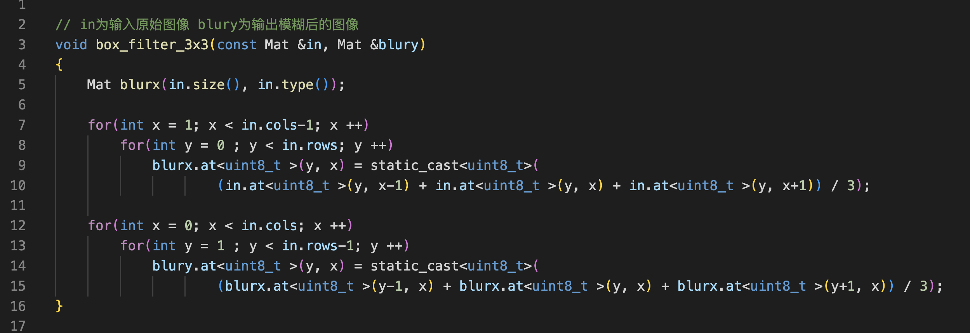
算子的调度
对图像进行模糊的操作函数：首先在x轴上对每个像素点以及周围的两个点进行求和平均，然后再到y轴上进行同样的操作，这样相当于一个3×3平均卷积核对整个图像进行操作。
Time used:4521.72 ms

Slide 10
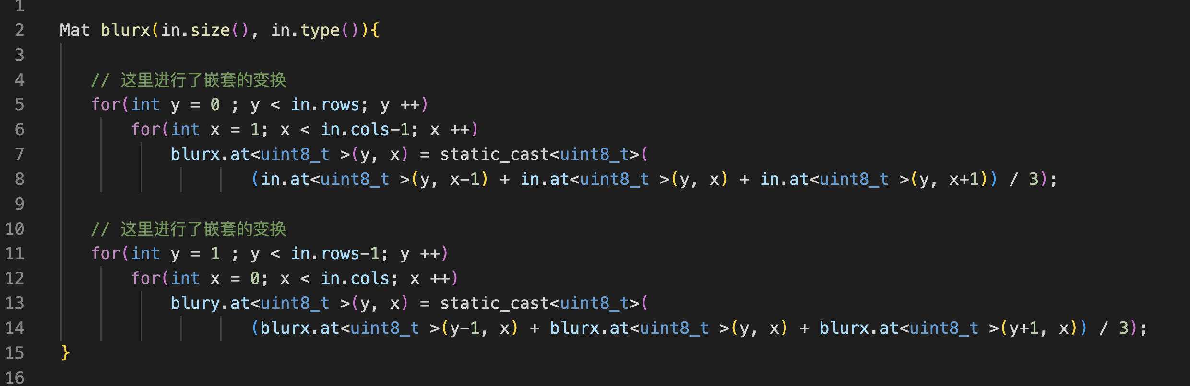
算子的调度
简单改变一下执行次序，将上述循环嵌套中的x和y的顺序改变一下：
Time used:3992.35 ms

Slide 11
Why Difference?
上述两种操作执行的算法功能是一样的，但是速度为什么会有差别。究其原因，这差别和算法本身没什么关系，而与硬件的设计是有巨大关系，例如并行性和局部性。
在硬件层面上极致优化结果，比之前的算法快了10倍，其中用到了SIMD(单指令多数据流)、以及平铺（Tiling）、展开（Unrolling）和向量化（Vectorization）等常用技术。充分利用了硬件的性能，从而不改变算法本身设计的前提下最大化提升程序执行的速度。

Slide 12
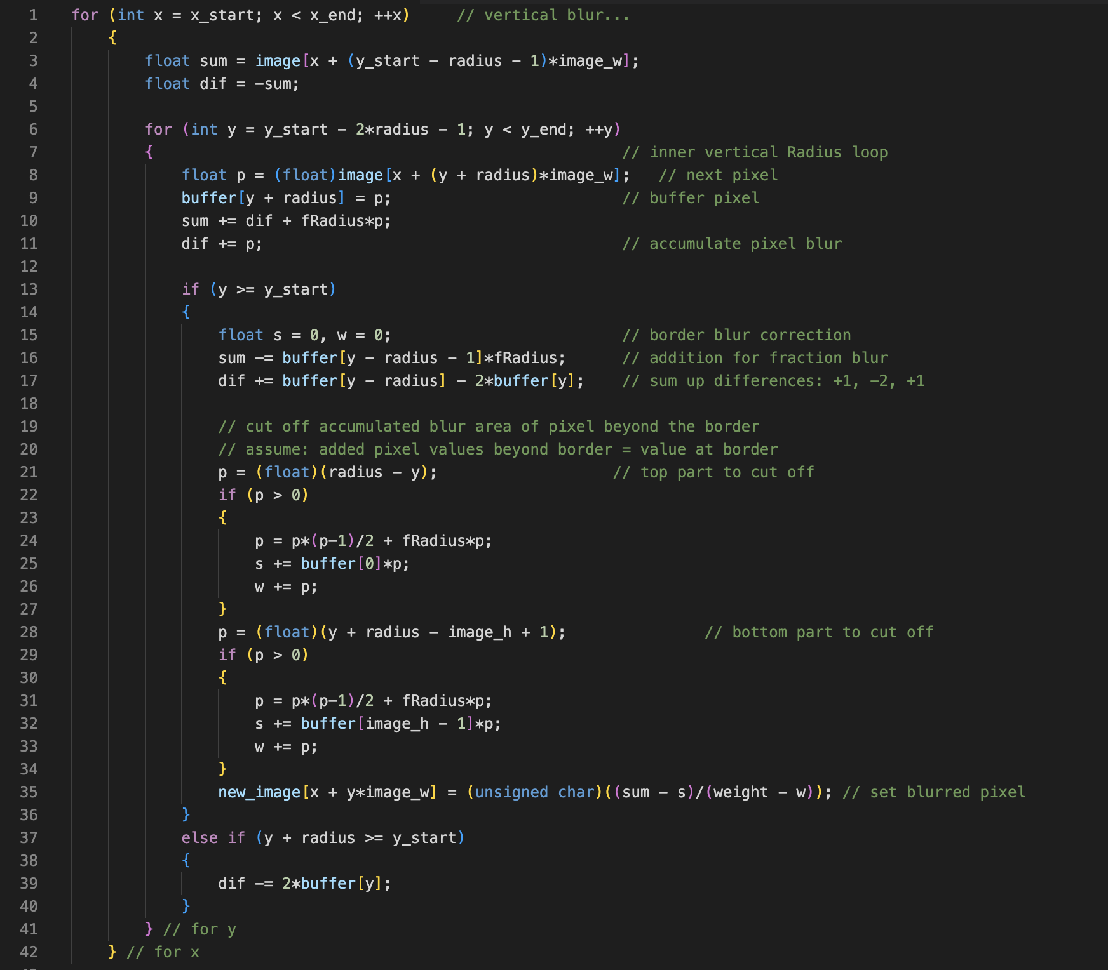
算子的调度
在硬件层面上极致优化结果，比之前的算法快了10倍，其中用到了SIMD（单指令多数据流）、以及平铺（Tiling）、展开（Unrolling）和向量化（Vectorization）等常用技术。
充分利用了硬件的性能，从而不改变算法本身设计的前提下最大化提升程序执行的速度。

Slide 13
算子的计算与调度
算子调度具体执行的所有可能的调度方式称为调度空间，AI 编译器优化的目的就是为算子提供一种最优的调度，使得算子在硬件上运行时间最优。

Slide 14
调度树
schedule trees

Slide 15
调度策略 Schedule Primitives
Halide：
Reorder(交换)、Split(拆分)、Fuse(融合)、Tile(平铺)、Vector(向量化)、展开(Unrolling)、并行(Parallelizing)
TVM：
Reorder(交换)、Split(拆分)、Fuse(融合)、Tile(平铺)、Vector(向量化)、展开(Unrolling)、绑定(binding)

Slide 16
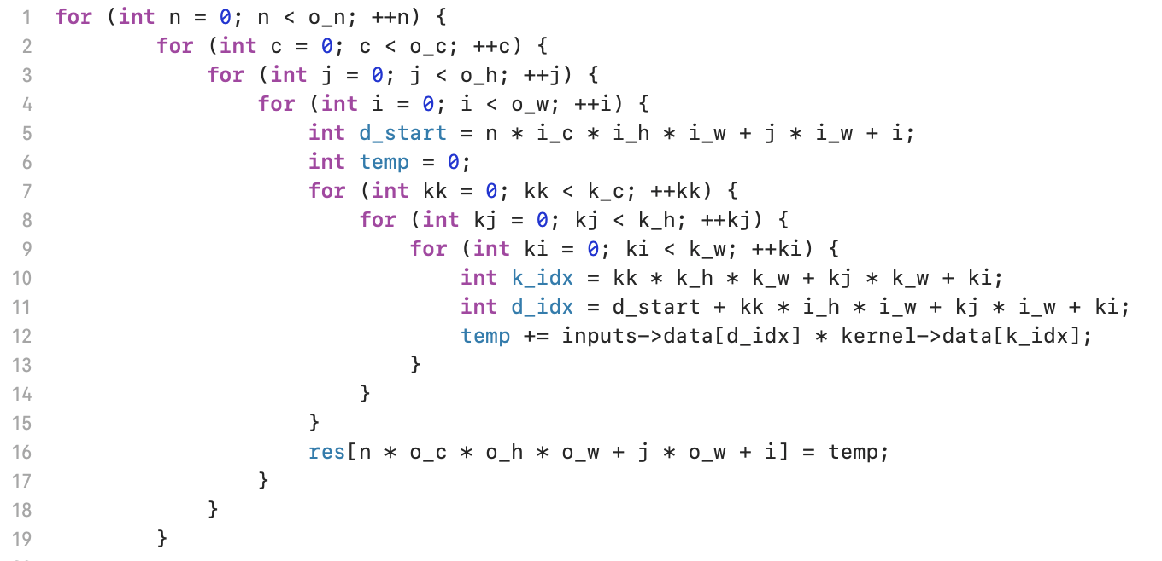
计算特征

Slide 17
计算特征
1）多重循环为特点；2）没有复杂控制流；3）以多维张量计算为主要数据；

Slide 18
Schedule trees
算子调度程序主要由三种代码结构组成：
内存分配
循环
计算
循环
计算

Slide 19
Schedule trees
Root nodes represent the top of the schedule tree.
Loop nodes represent the traversal of how the function is computed along a given dimension. Loop nodes are associated with a function and a variable (dimension). Since functions are assumed two-dimensional, by default functions have two variables: x and y. Loop nodes also contain information such as whether the loop is run sequentially, run in parallel, or vectorized.
Storage nodes represent storage for intermediate results to be used later.
Compute nodes are the leaves of the schedule tree, and they represent computation being performed. Compute nodes can have other compute nodes as children to represent functions that are inlined instead of loaded from intermediate storage.

Slide 20
Schedule trees
For any function we can define the default schedule, which traverses the output function in row-major order and inlines all called functions, like so:

Slide 21
Schedule trees
Root nodes
Loop nodes
Storage nodes
Compute nodes

Slide 22

Question?
如何理解调度树的语义？
对调度树进行优先遍历 DFS，然后转换成对应程序代码。

Slide 23
调度转换
Schedule Transformers

Slide 24
Schedule Transformers
Reorder - switch loop nodes for the same function.为相同的功能切换循环节点

Slide 25
Schedule Transformers
Hoist / lower compute - change the granularity in which intermediate results are computed. 更改计算中间结果的粒度

Slide 26
Schedule Transformers
Inline / deinline - inline functions into callers. 将函数内联到调用者中（不要将它们的结果存储在中间存储中）或从调用者中取消函数。直观上，内联函数以较小的内存使用量换取冗余计算，而去内联函数以较高的内存使用量换取较少的冗余计算

Slide 27
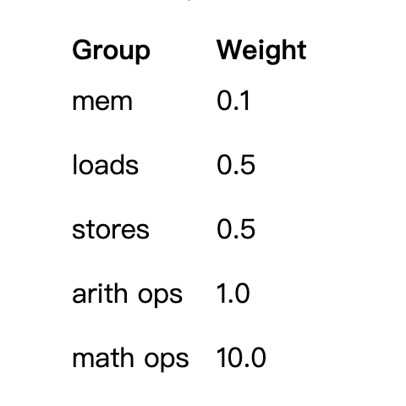
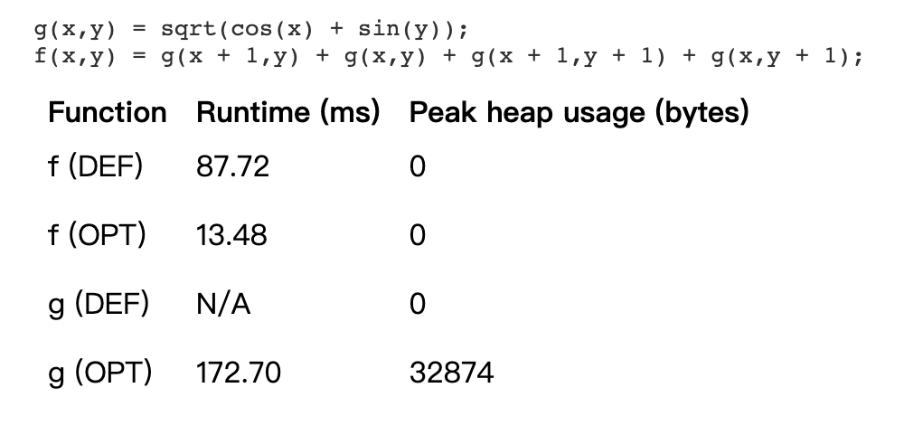
Schedule Evaluation
Search Algorithm for Schedules: Once loop sizes have been inferred, we have enough information to determine important execution features of the schedule, such as how much memory it will allocate and how many operations it will perform. The cost of the schedule is then a weighted sum of these data points.

Slide 28
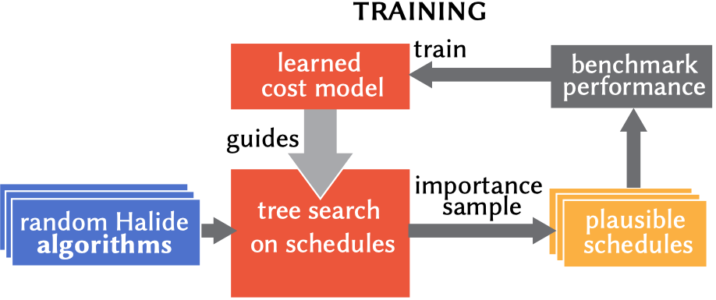
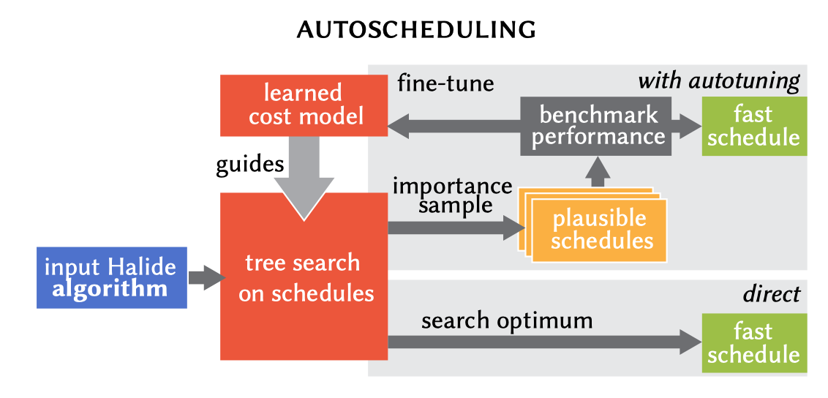
Schedule Evaluation

Slide 29
Inference
Adams, Andrew, et al. "Learning to optimize halide with tree search and random programs." ACM Transactions on Graphics (TOG) 38.4 (2019): 1-12.
https://www.cs.cornell.edu/courses/cs6120/2019fa/blog/halide-autoscheduler/
https://halide-lang.org/papers/autoscheduler2019.html
Halide代码优化思想简述 https://www.modb.pro/db/326253
图像、神经网络优化利器:了解Halide https://oldpan.me/archives/learn-a-little-halide

Slide 30
Notes:
30

